Slide 1
Pytorch - FontGen

Slide 2
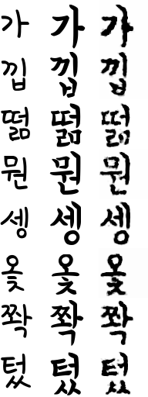




지난주 - Epoch 500
Layer 10, trainset loss 0.067 testset loss 0.210

Slide 3
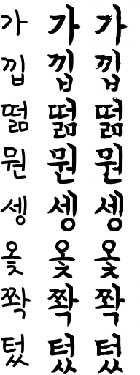




레이어 추가
Layer 13, trainset loss 0.031 testset loss 0.208

Slide 4
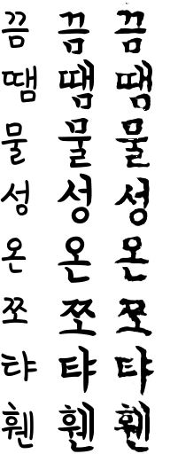




레이어 추가, train / val 데이터 추가
Layer 14, trainset loss 0.087 testset loss 0.187

Slide 5
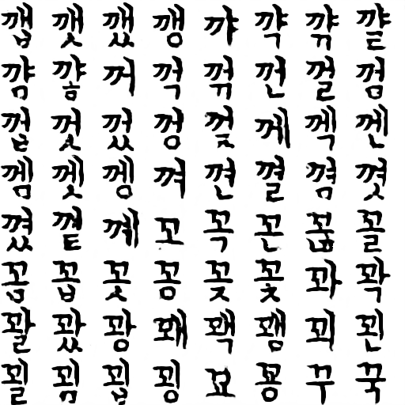








레이어 추가, batch 추가
Layer 16, input 1channel
trainset loss 0.042 testset loss 0.186

Slide 6
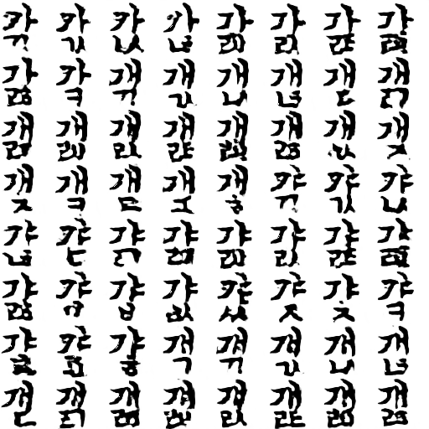
레이어 추가, batch 추가
Layer 16, input 1channel
trainset loss 0.042 testset loss 0.186

Slide 7


해결법
Trainset에 비해 testset의 데이터가 좋지 않게 나옴
  Batch를 랜덤하게 섞어서 학습시킨다
  자음 모음 별로 따로 학습 시킨다
  다른 해결법?
윗글자에 비해 받침의 구현이 상대적으로 덜된 것을 볼 수 있음

